Slide 1

Родительское собрание: «Первый раз в первый класс. Советы и рекомендации родителям»
Подготовила:
Педагог-психолог : Голуб Д.А.

Slide 2

«Быть готовым к школе – не значит уметь читать, писать и считать.
Быть готовым к школе – значит быть готовым всему этому научиться». доктор психологических наук,
Леонид Абрамович Венгер

Slide 3
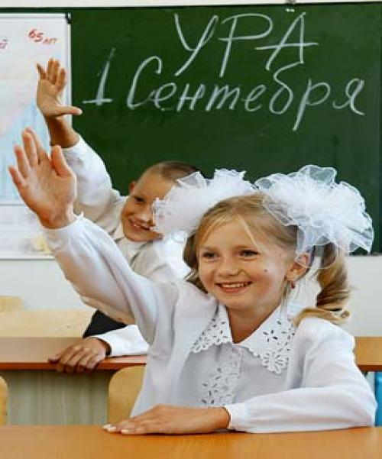
Психологическая готовность
Интеллектуальная, мотивационная, волевая, коммуникативная
Физическая готовность
Здоровье, моторика рук, движения, возраст
Оправдание детских и родительских ожиданий
зависят от того, как ребенок
психологически подготовлен к школе

Slide 4
Что такое психологическая готовность к школе и можно ли ее сформировать?
Психологическая готовность это необходимый и достаточный уровень психического развития ребенка для начала освоения школьной учебной программы в условиях обучения в группе сверстников
в играх,
в труде,
в общении со взрослыми
и сверстниками,
в процессе формирования
традиционных
школьных навыков
(письма, счет, чтения)
Психологическая готовность к школе возникает у детей не сама по себе,
а образуется постепенно:
.

Slide 5
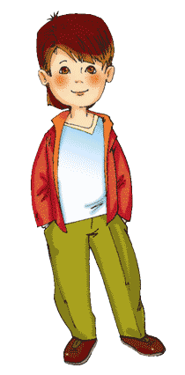
Составляющие психологической готовности
Личностно-социальная готовность
Интеллектуальная готовность
Мотивационная готовность
Эмоционально-волевая готовность

Slide 6
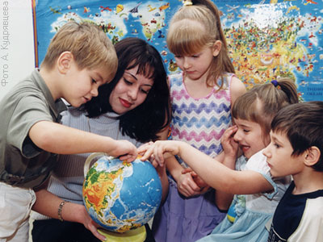

Личностно-социальная готовность
Умеет ли ребенок общаться с детьми.
Проявляет ли инициативу в общении или ждет, когда его позовут другие ребята.
Чувствует ли принятые в обществе нормы общения,
Готов ли учитывать интересы других детей или коллективные интересы, умеет ли отстаивать свое мнение.
Чувствует ли разницу в общении с детьми, учителями и другими взрослыми, родителями.
У малыша к моменту поступления в школу должен быть достаточно разнообразный опыт общения с незнакомыми людьми. Необходимо дать ему возможность самому установить контакты с окружающими в поликлинике, на детской площадке, в магазине и пр.

Slide 7
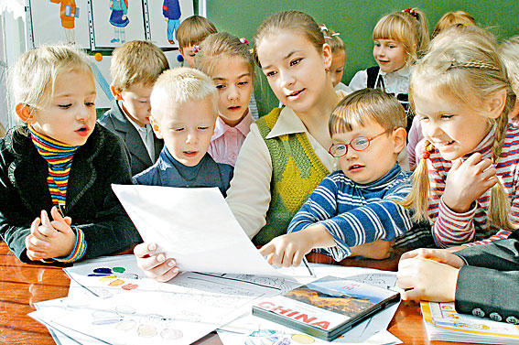

Интеллектуальная готовность
Умение думать, анализировать, делать выводы.
Развитие речи, словарный запас и способность рассказывать что-то на доступные темы, в том числе и элементарные сведения о себе.
Способность к концентрации внимания, умение строить логические связи, развитие памяти, мелкая моторика.
Умение писать, читать, считать, решать элементарные задачки, это лишь навыки, которым можно научить. Не подавляйте исследовательский интерес юного естествоиспытателя, тогда к моменту поступления в школу ему многое удастся постичь на собственном опыте. Учите ребенка самого искать ответы на свои бесконечные «почему», выстраивать причинно-следственные связи – одним словом, активно интересоваться окружающим миром.

Slide 8
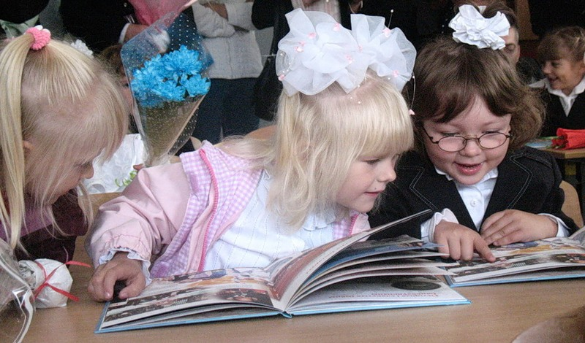
Мотивационная готовность
  Познавательный интерес, желание узнавать что -то новое.
  Сформированность положительного отношения к школе, учителю, учебной деятельности, к самому себе
Рассказывать о своих школьных годах, вспоминая смешные и поучительные случаи, читать вместе с ребенком книги о школе, рассказывать о школьных порядках, устроить малышу экскурсию по будущей школе, показав ему, где он будет учиться. Полезны занятия, которые развивают фантазию и воображение: рисование, лепка, конструирование, а также самостоятельность и упорство: занятия в кружках и секциях.

Slide 9
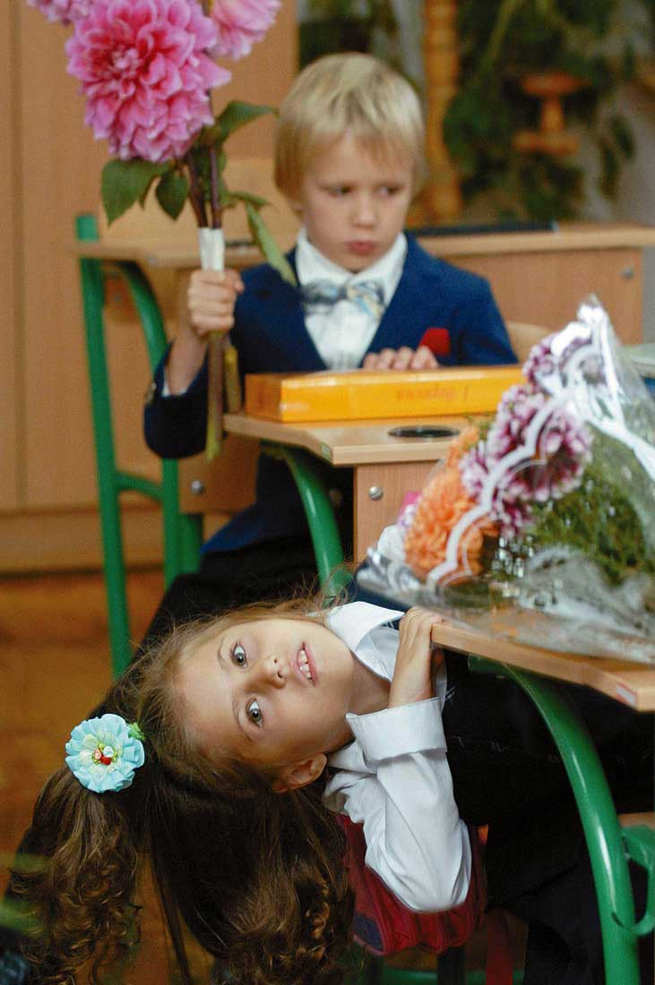
Эмоционально - волевая готовность к школе
*Способность управлять своими эмоциями и поведением;
*Умение организовывать рабочее место и поддерживать порядок в нем;
*Стремление преодолевать трудности;-
*Стремление к достижению результата своей деятельности.
.
Формированию этих качеств поможет игра!!!
Игры учат спокойно дожидаться своей очереди, своего хода, с достоинством проигрывать, выстраивать свою стратегию и при этом учитывать постоянно меняющиеся обстоятельства и т.д.
Также необходимо приучать ребенка к смене деятельности, режиму дня.
Важно проявлять веру в ребенка, искренне поощрять, помогать и поддерживать. Потихоньку ребенок разовьет в себе способность к волевому усилию, но не сразу. Помогите ему!

Slide 10
Рекомендации, которым необходимо следовать на этапе подготовки к школе.
- Избегайте чрезмерных требований. Не спрашивайте с ребенка все и сразу. Ваши требования должны соответствовать уровню развития его навыков и познавательных способностей.
-Читая книжки, обязательно обсуждайте и пересказывайте прочитанное вместе с ребенком; учите его ясно выражать свои мысли. Тогда в школе у ребенка не будет проблем с устными ответами.
-Поощряйте в ребенке стремление задавать вопросы.
-Составляйте вместе с ребенком рассказы по картинкам.
-В разговоре с ребенком называйте как можно больше предметов, их признаков, действий с ними. Обратите внимание на то, знает ли малыш времена года, дни недели.
-

Slide 11
Учите ребенка сравнивать, находить общее и различное в предметах.
-Привлекайте ребенка к рисованию. Рисование развивает интеллект, зрительно-моторную координацию, мелкую моторику пальцев.
Ограничьте время нахождения Вашего ребёнка за телевизором и компьютером до 1 часа в день. Родители ошибочно полагают, что времяпрепровождение перед телевизором и за компьютером являются отдыхом или разгрузкой после напряжённого дня. В отличие от взрослых, оба этих занятия действуют возбуждающе на неокрепшую нервную систему ребёнка, в свою очередь, провоцируя повышенную утомляемость, двигательную активность, перевозбуждение, раздражительность и др.

Slide 12

-Составьте вместе с будущим первоклассником распорядок дня, следите за его соблюдением.
-Обращайте внимание на любые трудности своего ребенка. Если вас что-то беспокоит в поведении, не стесняйтесь, обращайтесь за помощью и советом к специалистам. Если у ребенка проблемы с речью, посетите логопеда. Не закрывайте глаза на проблемы, они все равно никуда не уйдут сами!
- Приучайте детей к самообслуживанию!!!!!
Поддержите первоклассника в его желании добиться успеха. В каждой работе обязательно найдите, за что можно похвалить. Помните, что похвала и эмоциональная поддержка- это путь к успеху!

Slide 13

Уважаемые родители!
Ребенок - самая большая ценность в вашей жизни. Стремитесь понять и узнать его, относитесь к нему с любовью и терпением!

Slide 14

Спасибо за внимание!

